Slide 1
소프트웨어
융합 프로젝트
소프트웨어 융합 프로젝트 2조
2017116578 엄예경
2017114763 유재희
2016116211 정승연
2017111292 조준혜

Slide 2
목차
PART. 01
PART. 02
PART. 03
PART. 04
프로젝트 필요성
및 목표
수행내용 및 일정
수행 방법
기대효과
및 활용방안

Slide 3
프로젝트 필요성 및 목표
1
필요성
제대로 정리된 소프트웨어가 없어
시장에 대한 정보를 얻기 힘들다
목표
사람들에게 제대로 된 소프트웨어를
제공함으로써 전통시장의 활성화 도모

Slide 4
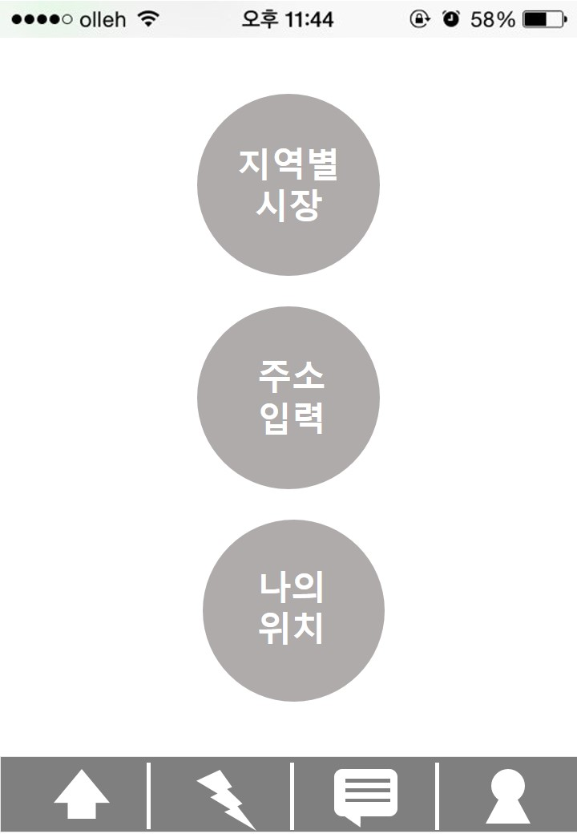
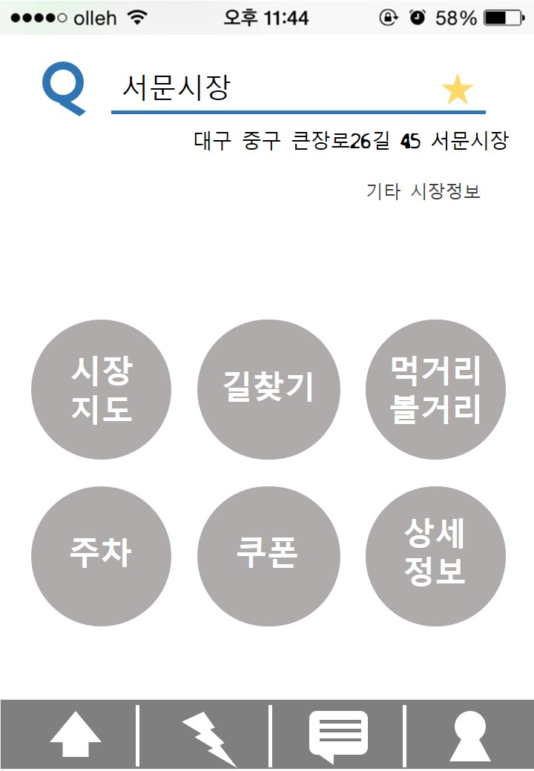
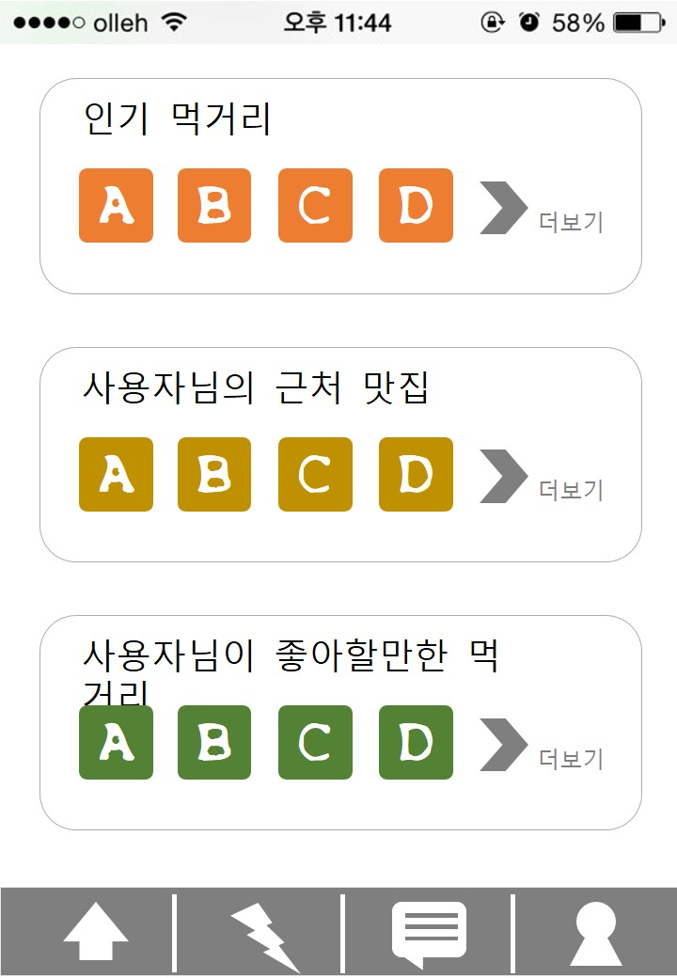
프로젝트 필요성 및 목표
1
목표

Slide 5
수행내용 및 일정
2
수행 내용 | 팀원명 | 추 진 일 정 (주간) |  |  |  |  |  |  |  |  |  |  |  |  |  |  |  | 비고
 |  | 3 |  |  |  | 4 |  |  |  | 5 |  |  |  | 6
조 구성, 주제에 관한 의견 토의, 주제 선정 | 전원
주제 구체화, 제안서 작성 | 전원
제안서 수정 | 전원
제안서 최종본 작성
기능 구체화
중간 보고서 수정
중간 보고서 최종본
최종 보고서
한국정보문화콘텐츠기술원

Slide 6
수행내용 및 일정
2
수행 내용 | 팀원명 | 추 진 일 정 (주간) |  |  |  |  |  |  |  |  |  |  |  |  |  |  |  | 비고
 |  | 3 |  |  |  | 4 |  |  |  | 5 |  |  |  | 6
조 구성, 주제에 관한 의견 토의, 주제 선정 | 전원
주제 구체화, 제안서 작성 | 전원
제안서 수정 | 전원
제안서 최종본 작성 | 전원
 | 전원
 | 전원
한국정보문화콘텐츠기술원

Slide 7
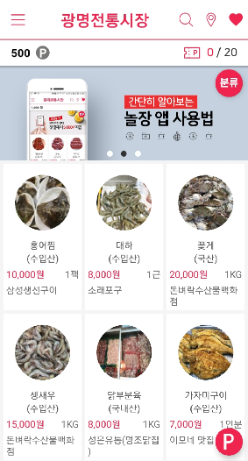
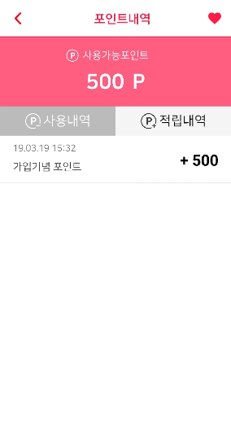
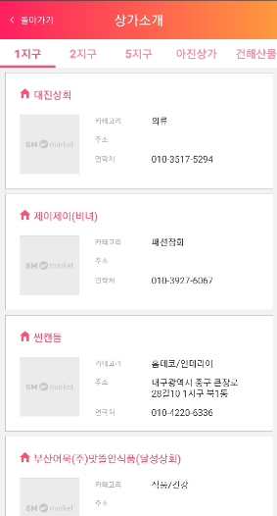
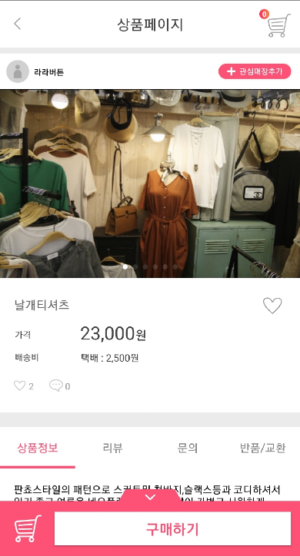
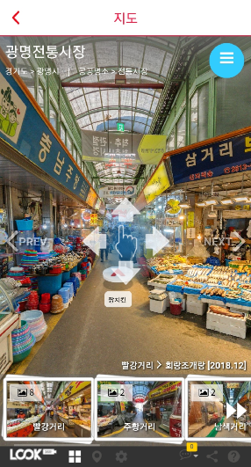
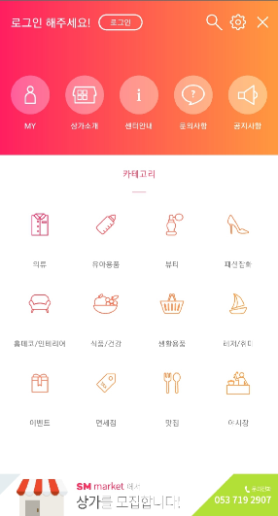
수행방법
3
놀장
SM market
물품 정보
VR 파노라마
포인트 적립
카테고리
상가 소개
배송 기능

Slide 8
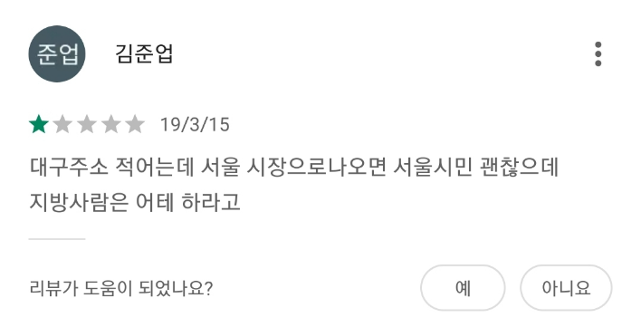
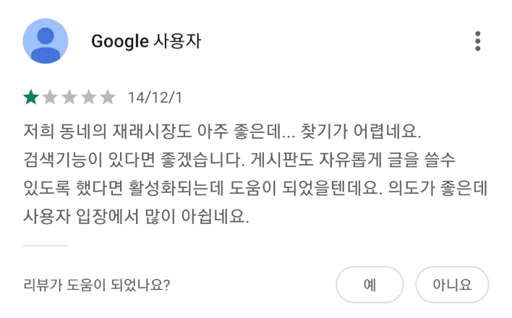
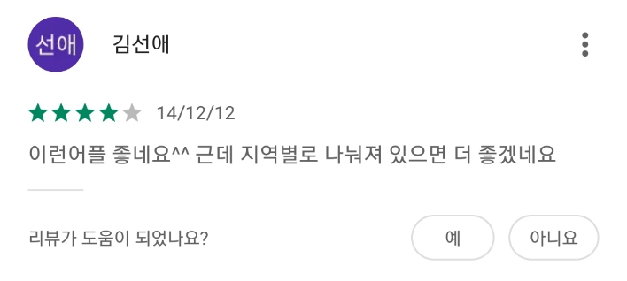
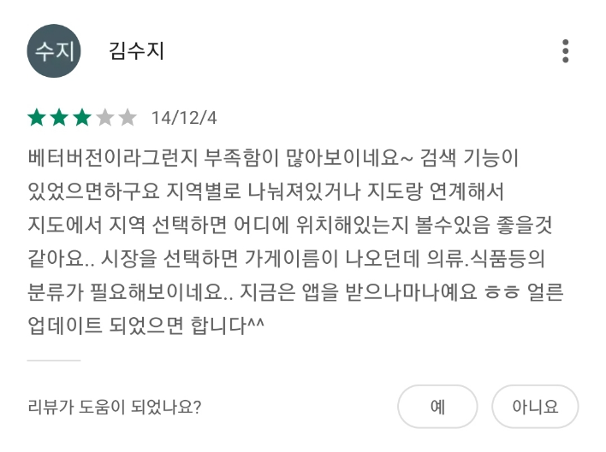
수행방법
3
리뷰

Slide 9
수행방법
3
Q: ICCT 블로그 중 인기있는 분야는?
Q: 질문을 입력하세요.
45%
30%
25%
PPT
포토샵
ICCT
팡팡이의 PPT 강좌는 매주 수요일에 찾아옵니다.
모든 PPT 템플릿은 무료로 제공하고 있습니다.
팡팡이의 PPT 강좌는 매주 수요일에 찾아옵니다.
모든 PPT 템플릿은 무료로 제공하고 있습니다.

Slide 10
수행방법
3
차별화 기능
우리가 만들 어플은 간단하게 도식화한 사진만
수행방법 도식화
기존기능 유지
1, 포인트 적립 2, VR파노라마
차별화
1, 찾은 시장
(1) 주차장
(2) 먹거리&볼거리
(3) 시장지도
(4) 쿠폰 – 쿠폰 찾기 게임
2, 하단바
(1) 트렌드 – 야시장, 청년사업
(2) 커뮤니티

Slide 11
기대효과 및 활용방안
4
기대효과
시장 이용 연령대의 확장
전통시장 활성화
정보 제공
인식 개선

Slide 12
기대효과 및 활용방안
4
팡팡이의 PPT는
매주 수요일 업로드합니다.
팡팡이의 PPT는
매주 수요일 업로드합니다.
팡팡이의 PPT는
매주 수요일 업로드합니다.
팡팡이의 부산취재는
축제가 있을 때 업로드합니다.
팡팡이의 부산취재는
축제가 있을 때 업로드합니다.
팡팡이의 부산취재는
축제가 있을 때 업로드합니다.
활용방안
한국정보문화콘텐츠기술원
한국정보문화콘텐츠기술원
한국정보문화콘텐츠기술원
한국정보문화콘텐츠기술원
팡팡이의 ICCT는
매일 업로드합니다.
팡팡이의 ICCT는
매일 업로드합니다.
팡팡이의 ICCT는
매일 업로드합니다.
팡팡이의 포토샵은
매주 월요일 업로드합니다.
팡팡이의 포토샵은
매주 월요일 업로드합니다.
팡팡이의 포토샵은
매주 월요일 업로드합니다.

